Slide 1
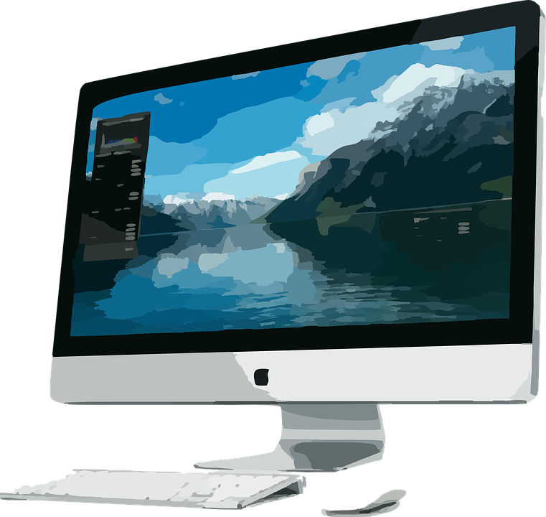
Budowa komputera
Alicja Karny

Slide 2
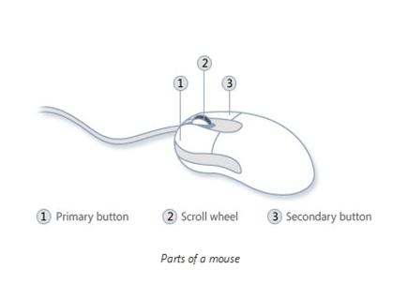
MYSZ
Mysz komputerowa, myszka (ang. mouse^{[1]}) – urządzenie wskazujące używane podczas pracy z interfejsem graficznym systemu komputerowego. Mysz umożliwia poruszanie kursorem po ekranie monitora poprzez przesuwanie jej po powierzchni płaskiej
To zdjęcie, autor: Nieznany autor, licencja: CC BY-NC

Slide 3

MONITOR
Monitor komputerowy – ogólna nazwa jednego z urządzeń wyjścia do bezpośredniej komunikacji użytkownika z komputerem. Zadaniem monitora jest natychmiastowa wizualizacja wyników działania programów uruchomionych na komputerze.

Slide 4
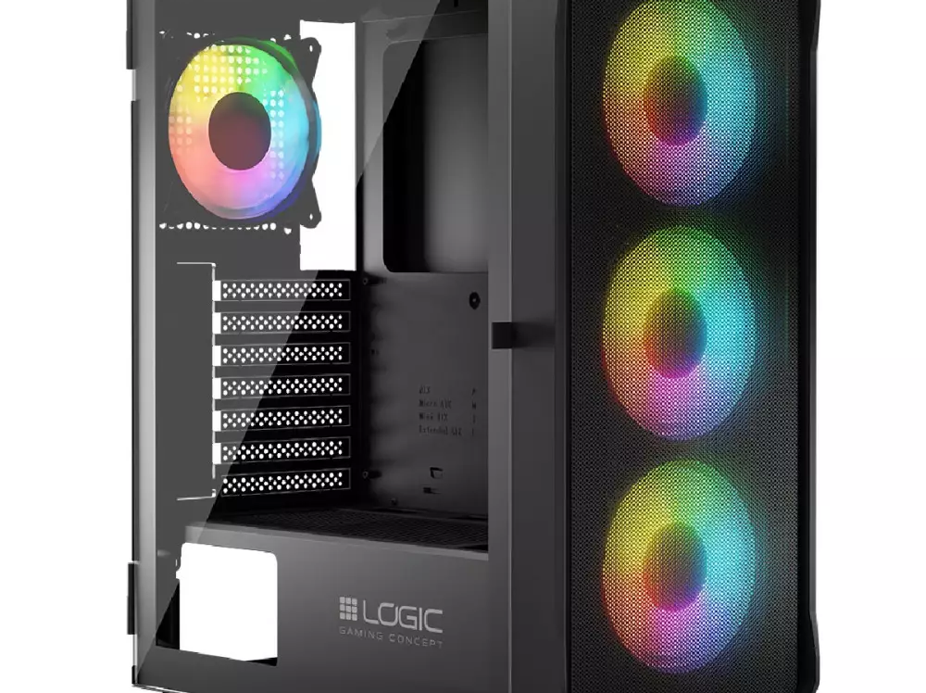
KOMPUTER
Komputer (od ang. computer^{[a][1]}); dawniej: mózg elektronowy, elektroniczna maszyna cyfrowa^{[2]}, maszyna matematyczna^{[3]} – maszyna przeznaczona do przetwarzania informacji, które da się zapisać w formie ciągu cyfr albo sygnału ciągłego. Maszyna roku tygodnika „Time” w 1982 roku.

Slide 5
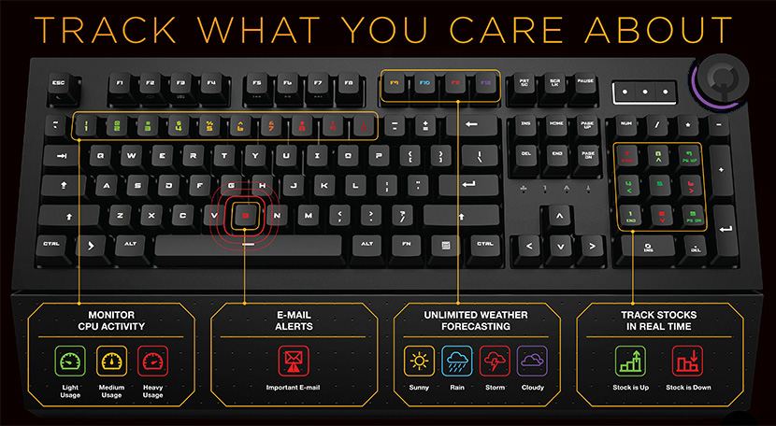
Klawiatura
Klawiatura komputerowa – uporządkowany zestaw klawiszy służący do ręcznego sterowania urządzeniem lub ręcznego wprowadzania danych. W zależności od spełnianej funkcji klawiatura zawiera różnego rodzaju klawisze – alfabetyczne, numeryczne, znaków specjalnych, funkcji specjalnych, o znaczeniu definiowanym przez użytkownika.
To zdjęcie, autor: Nieznany autor, licencja: CC BY

